Slide 1
Concepto
Metodología
Implementación
Caso práctico
El Control Interno en las organizaciones
Lenny D. Salcedo

Slide 2
Control Interno
Agenda Style
Concepto
“Es el plan de organización y el conjunto de métodos y medidas adoptadas dentro de una entidad, para salvaguardar sus recursos y verificar la exactitud y veracidad de su información financiera y administrativa, fomentar la eficacia de las operaciones y alentar la adhesión a la política prescrita.” (Organización Internacional de Organismos Superiores de Control (INTOSAI) 1974.)
01
Contents
Get a modern PowerPoint Presentation that is beautifully designed. I hope and I believe that this Template will your Time.
¿Qué se puede lograr a través del Control Interno?
Alcance de sus objetivos y metas de forma eficiente
Protección de sus recursos
Efectiva rendición de cuentas
Transferencia en los procesos
Cumplimiento de la normatividad
Gestión de información oportuna y confiable.
Limitaciones
La eficacia de los controles se verá limitada por el riesgo de errores humanos en la toma de decisiones, ya que se toman basadas en el juicio humano, con base en la información disponible y bajo la presión diaria de la actividad laboral; es decir, incluso en un sistema de control interno efectivo puede haber fallos no deseados o por elusión.

Slide 3






Metodología
Control Interno
COSO
01
Contents
Get a modern PowerPoint Presentation that is beautifully designed. I hope and I believe that this Template will your Time.
AMBIENTE DE CONTROL
IDENTIFICACIÓN DE
RIESGOS
ACTIVIDADES
DE
CONTROL
INFORMACIÓN
Y
COMUNICACIÓN
MONITOREO

Slide 4
Ambiente de Control
Se refiere al entorno en el que las personas desarrollan sus diferentes actividades dentro del marco de control, éste marca la pauta para el buen funcionamiento e influye en la concientización de las personas respecto al grado de control de la organización.
Identificación de Riesgos
Probabilidad de que ocurra un evento y afecte de manera negativa a la entidad.
Estratégicos
Operativos
Financieros
De cumplimiento
Reputacional
Riesgo Inherente
Riesgo Residual
Actividades de Control
Existen a través de toda la organización, se deben ejercer en todos los niveles y para todo el personal, podemos identificar una actividad de control fácilmente teniendo en cuenta de manera general las siguientes acciones
Aprobar
Autorizar
Verificar
Conciliar
Análisis de la eficacia operativa
Seguridad de los activos
Segregación de funciones

Slide 5
Actividades de Control
Calificación del control
Tipos de control
Preventivos
Detectivos
Correctivos
Manual
Semiautomático
Automático
Óptimo
Eficiente
Ineficiente
Inexistente
Información y Comunicación
Los sistemas de información y la comunicación enfocada a todo el personal, debe considerar las necesidades de la organización y adecuarse a ellos
Comunicación eficaz
Seguimiento de la alta dirección
Líneas horizontales y verticales
Monitoreo
Las organizaciones son entes dinámicos, es decir presentan constantemente cambios y se tienen que adaptar su entorno, por ello los sistemas de control deben ser constantemente monitoreados y evaluados ya que estos pueden perder su eficacia o en su defecto dejar de aplicarse.

Slide 6
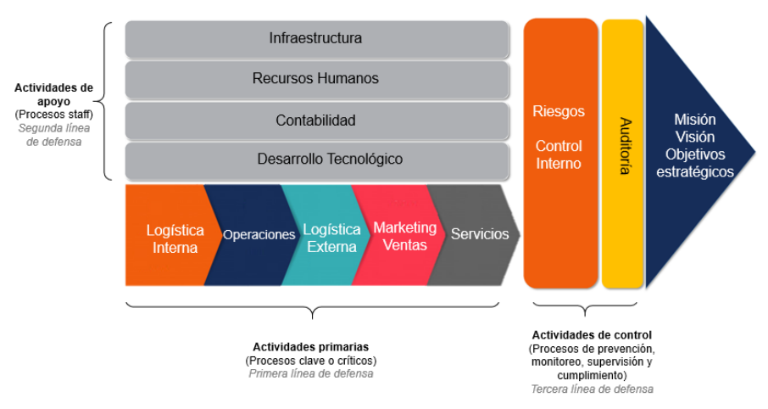
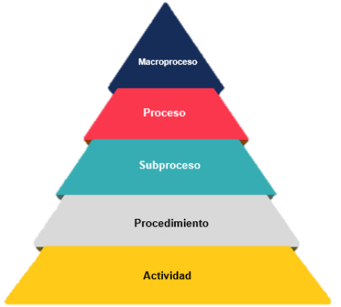
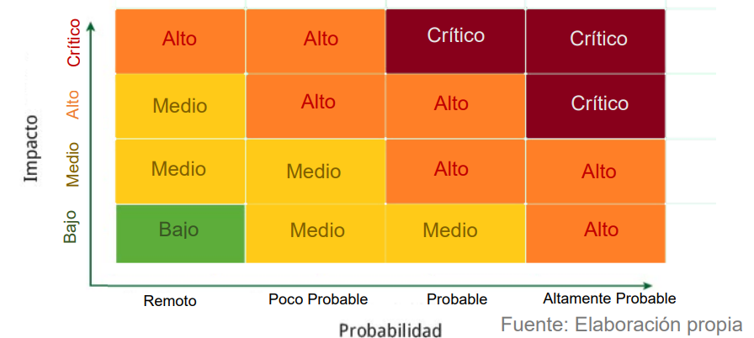
Subdivisión de procesos
Cadena de valor
Mapa de calor
Implementación
AWESOME
SLIDE

Slide 7
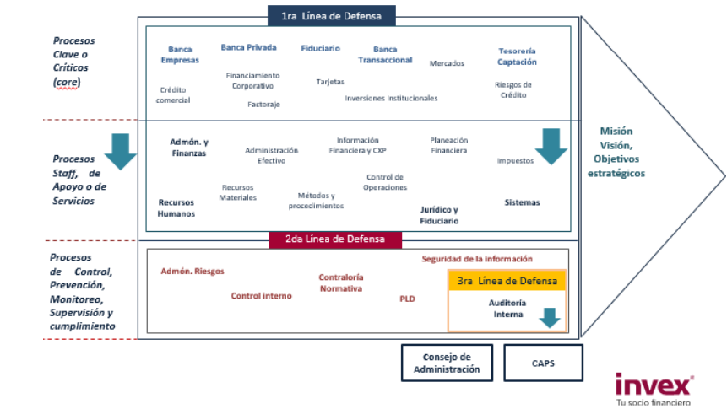
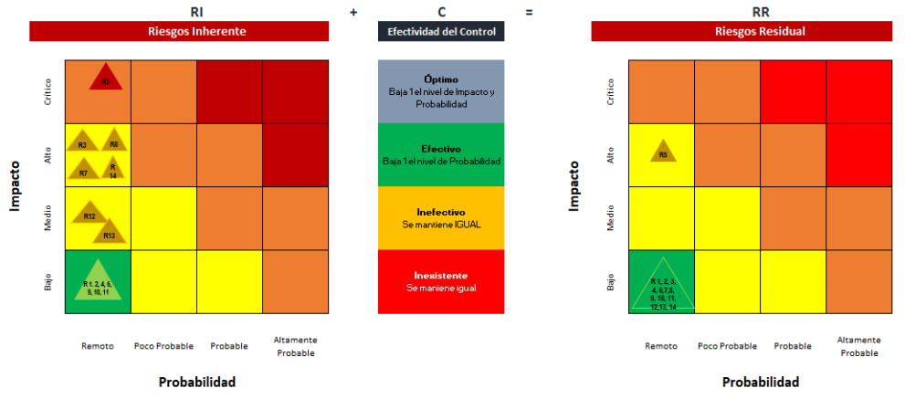
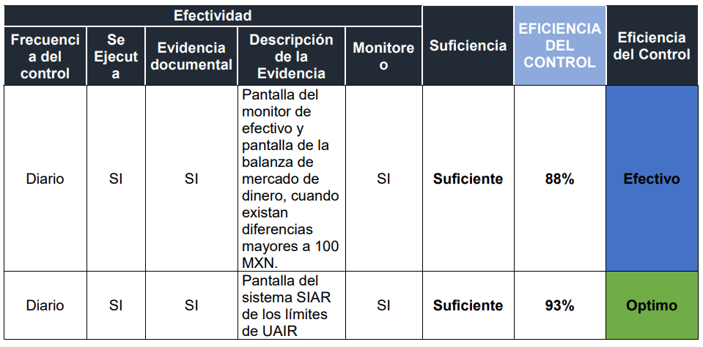
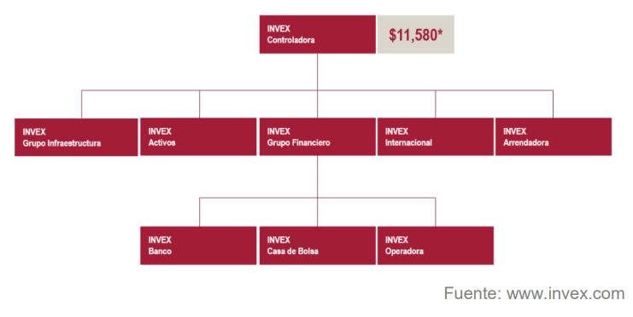
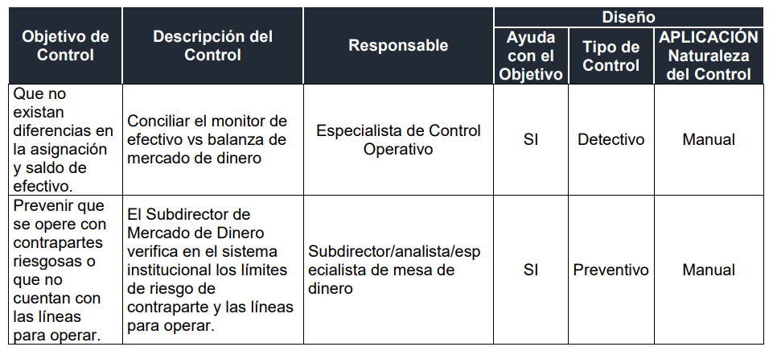
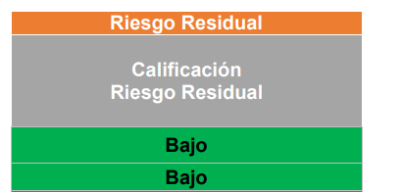
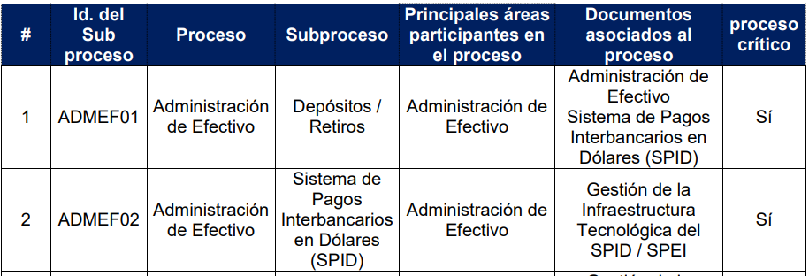
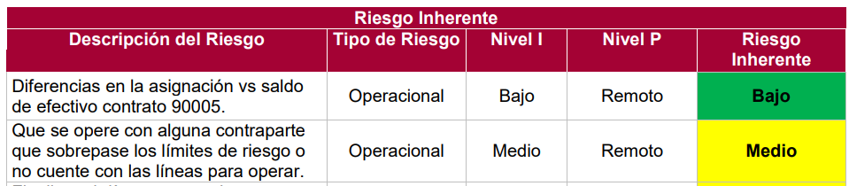
Estructura organizacional
Cadena de valor
Inventario de procesos
Matriz de Riesgos y Controles
Mapa de calor
Caso Práctico (INVEX)
AWESOME
SLIDE

Slide 8
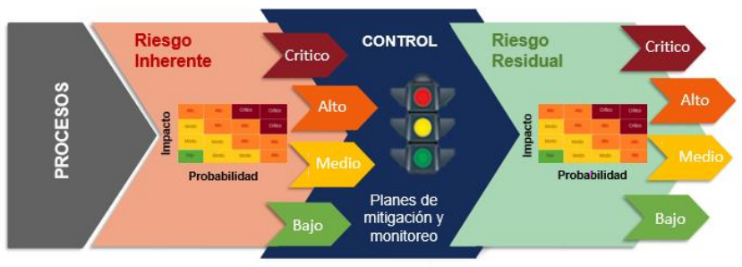
Conclusiones
Influye positivamente en la eficiencia y eficacia de las operaciones, ayuda en la optimización de los recursos proporcionando confiabilidad en el logro de los objetivos, apegándose al cumpliendo de la normatividad y la obtención de información financiera veraz
Cualquier entidad que maneje el uso de recursos tendrá la necesidad de administrarlos y tiene la obligación de maximizarlos

